Slide 1
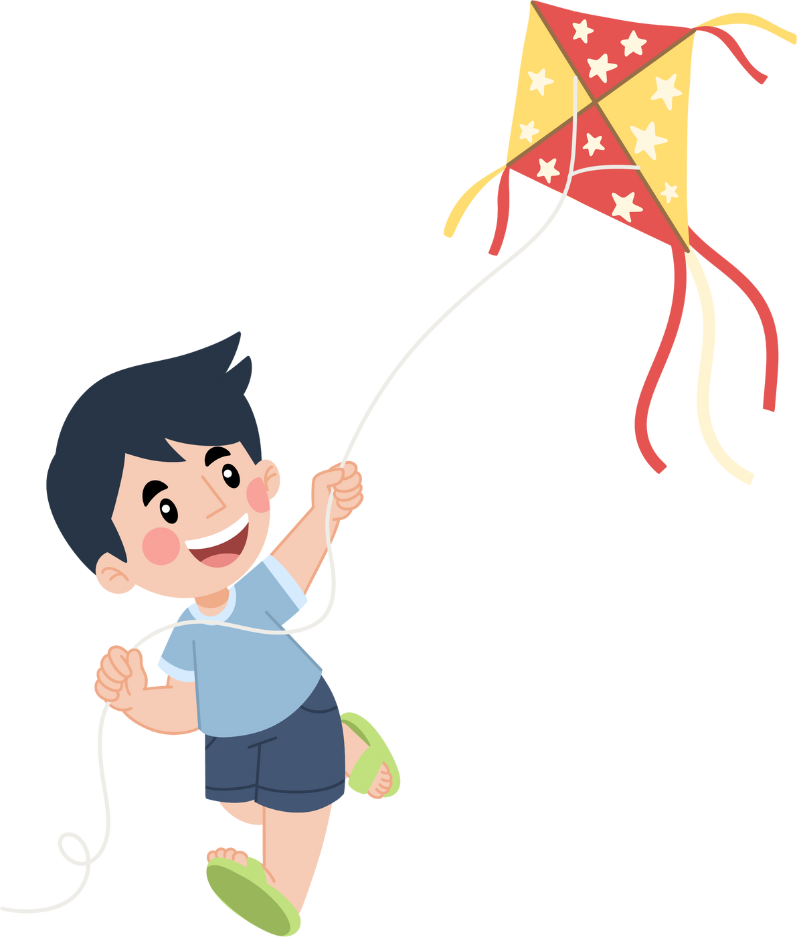

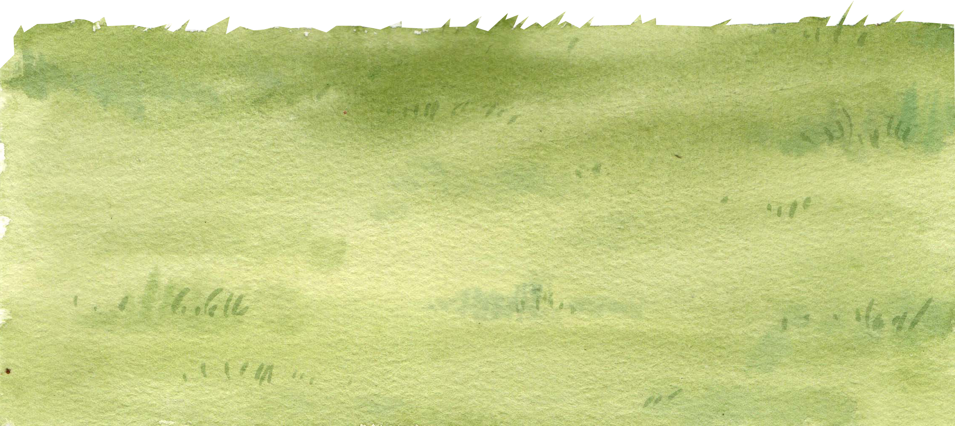

Em thích bộ phim vừa rồi không? Ngoài bộ phim hoạt hình vừa xem, em còn thích bộ phim nào nữa?
Muốn các bạn biết về bộ phim em yêu thích, em sẽ làm gì?

Slide 2



Notes:
Ai trong chúng ta cũng đã từng xem những bộ phim hay, đã thích thú hay xúc động trước những cảnh phim thú vị. Trong tiết học này, các em sẽ được giới thiệu một bộ phim mà các em yêu thích, được nói về những điều mà bộ phim đó khiến các em ấn tượng.

Slide 3
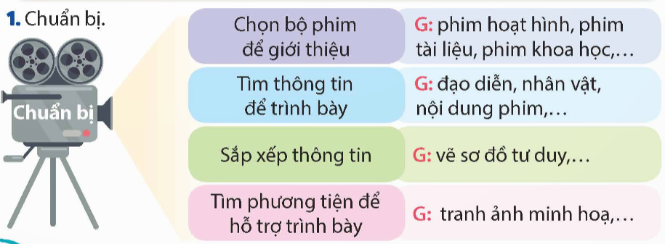
1. Chuẩn bị.

Slide 4
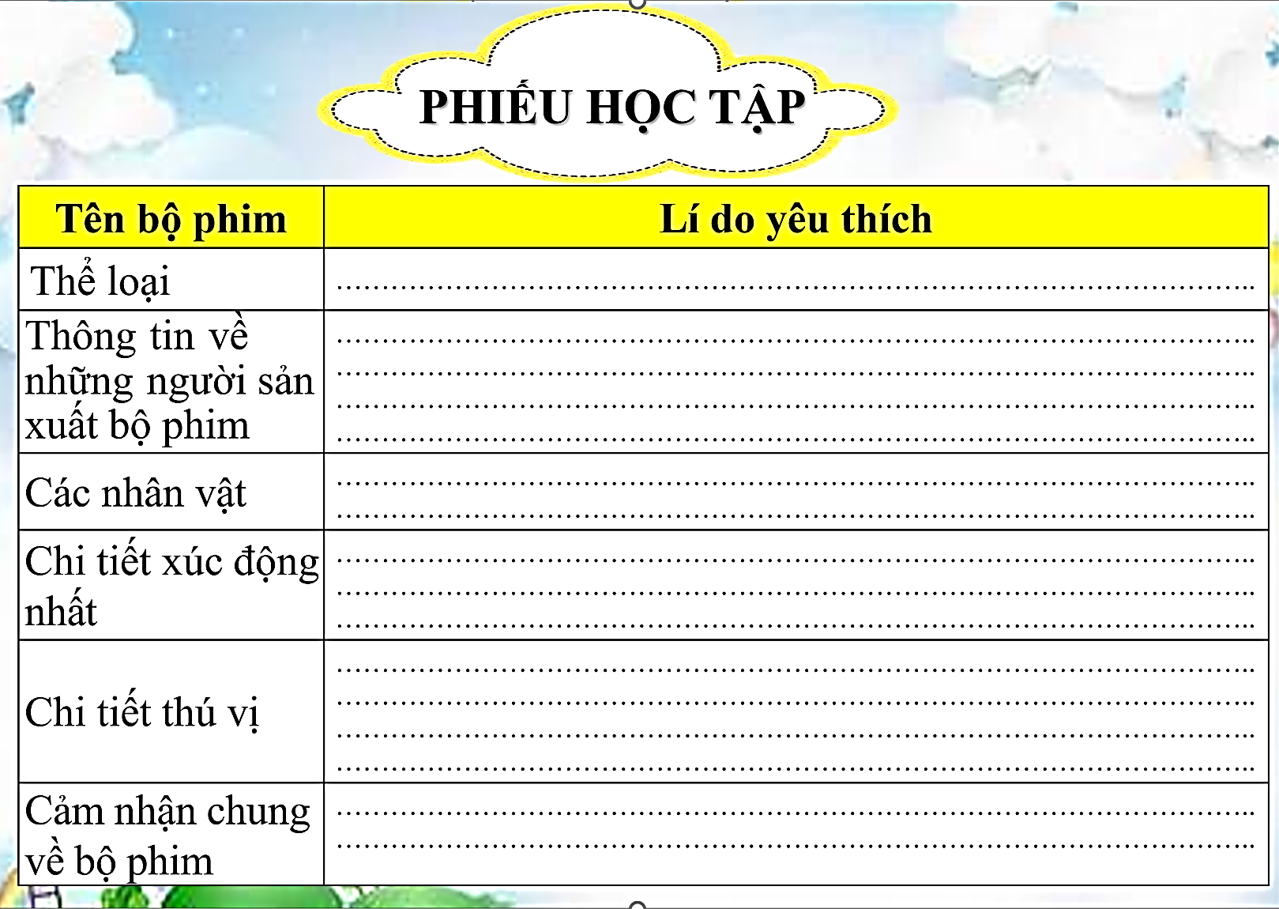
Hoàn thành phiếu học tập

Slide 5
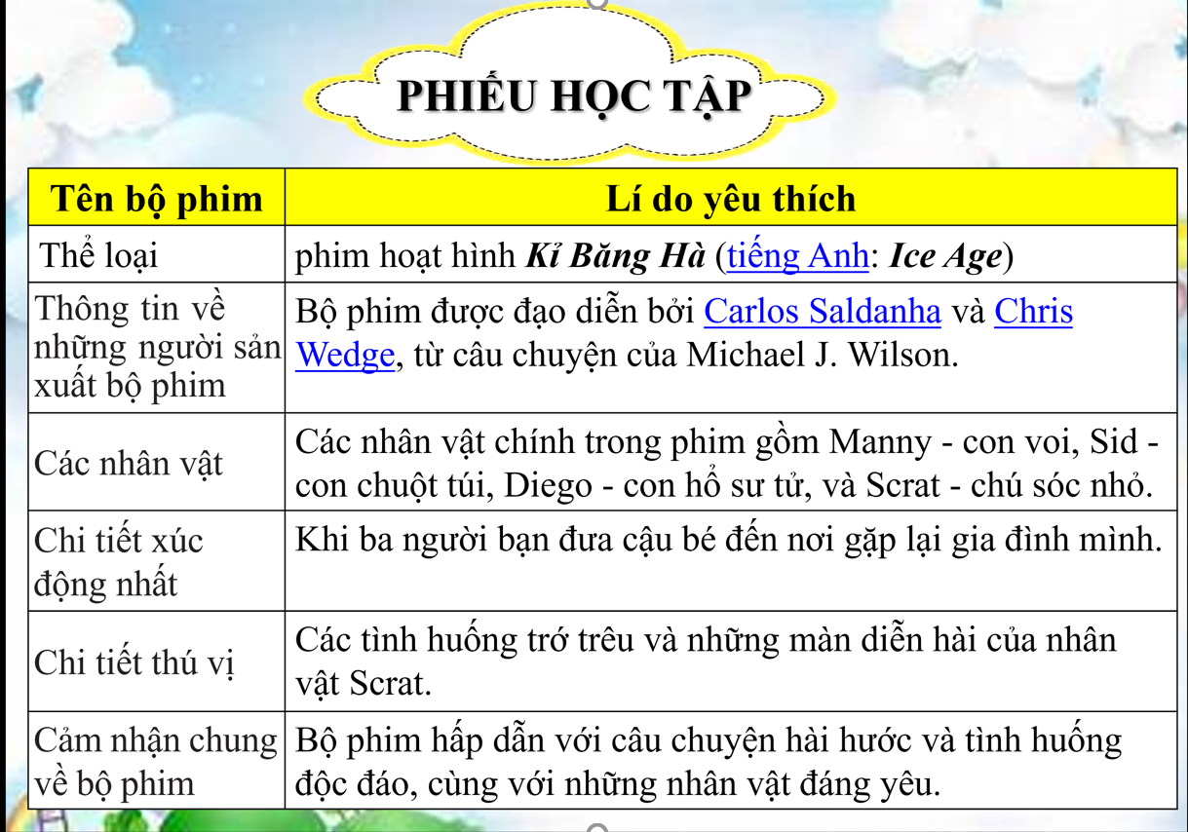

Slide 6
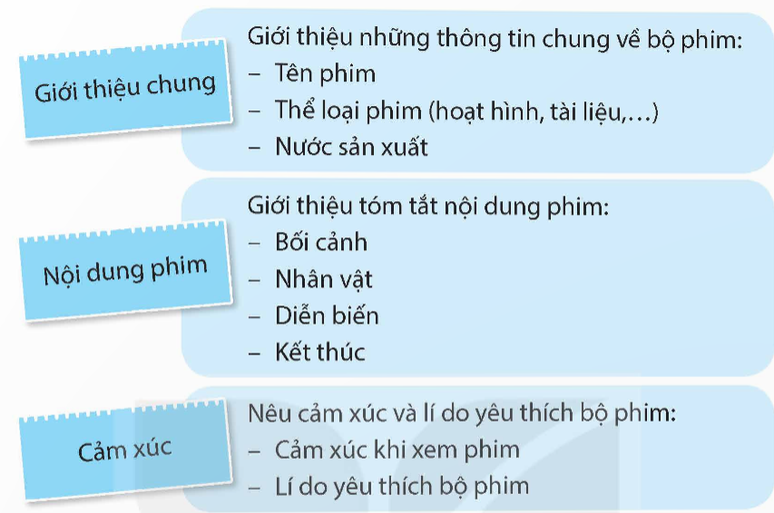
2. Trình bày

